Slide 1


Slide 2

位运算

Slide 3

位与字节

Slide 4

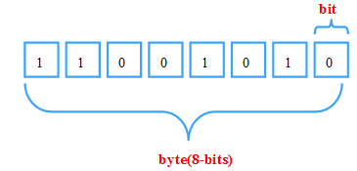
位与字节

Slide 5
位运算操作符

Slide 6
位运算符
位逻辑运算符
位移运算符
运算符 | 含义 | 举例
& | 与 | a & b
| | 或 | a | b
~ | 取反 | ~a
^ | 异或 | a ^ b
运算符 | 含义 | 举例
<< | 左移位 | a << 2
>> | 右移位 | b >> 4

Slide 7
“与”运算符

Slide 8
与运算结果
a | b | a&b
0 | 0 | 0
0 | 1 | 0
1 | 0 | 0
1 | 1 | 1

Slide 9
位逻辑运算结果
位与运算
十进制12 和 8进行与运算
0000 0000 0000 1100
& 0000 0000 0000 1000
0000 0000 0000 1000
与运算的结果是8

Slide 10
“或”运算符

Slide 11
“或”运算结果
a | b | a|b
0 | 0 | 0
0 | 1 | 1
1 | 0 | 1
1 | 1 | 1

Slide 12
“或”运算结果
位或运算
十进制4和 8进行或运算
0000 0000 0000 0100
| 0000 0000 0000 1000
0000 0000 0000 1100
或运算的结果是12

Slide 13
“取反”运算符

Slide 14
“取反”运算结果
a | ~a
0 | 1
1 | 0

Slide 15
“取反”运算结果
位取反运算
十进制123进行取反运算
~ 0000 0000 0111 1011
1111 1111 1000 0100
或运算的结果是-124

Slide 16
“异或”运算符

Slide 17
“异或”运算结果
a | b | a^b
0 | 0 | 0
0 | 1 | 1
1 | 0 | 1
1 | 1 | 0

Slide 18
异或运算结果
位异或运算
十进制31和22进行异或运算
0000 0000 0001 1111
^ 0000 0000 0001 0110
0000 0000 0000 1001
与运算的结果是9

Slide 19
“左移”运算符

Slide 20
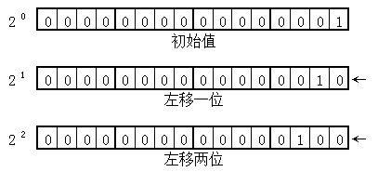
位移运算
<<
左移
每次乘2
1
1 << 1
1 << 2

Slide 21
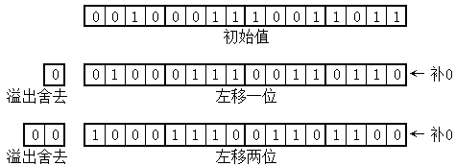
左移示例
short a = 9115
a << 1
18230
a << 2
-29076

Slide 22
“右移”运算符

Slide 23
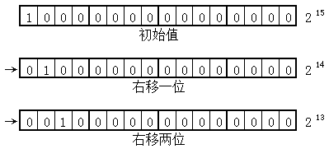
位移运算
>>
每次除2
右移
2¹⁵
32768
32768 >> 1
32768 >> 2

Slide 24
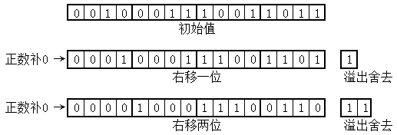
右移示例：正数右移
正数
short a = 9115
a >> 1
4557
a >> 2
2278

Slide 25
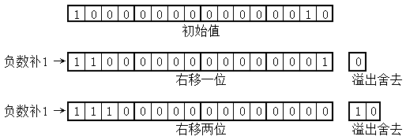
右移示例：负数右移
负数
short a = -32766
a >> 1
-16383
a >> 2
-8192

Slide 26
循环移位

Slide 27
循环左移过程
高位
低位

Slide 28
循环左移
0 | 1 | 0 | 0 | 1 | 1 | 1 | 0
z = (value >> (32-n)) | (value << n);
循环左移2位
0 | 0 | 1 | 1 | 1 | 0 | 0 | 1

Slide 29
循环右移过程
低位
高位

Slide 30
循环右移
0 | 1 | 0 | 0 | 1 | 1 | 1 | 0
z = (value << (32-n)) | (value >> n);
循环右移2位
1 | 0 | 0 | 1 | 0 | 0 | 1 | 1

Slide 31
位段

Slide 32

位段形式
结构 结构名
{
类型 变量名1:长度;
类型 变量名2:长度;
……
类型 变量名n:长度;
}
语法
Notes:
其中variable为定义的共用体变量，而union DataUnion是共用体类型。还可以像结构体那样将类型的声明和变量定义分开：
union DataUnion variable;
可以看到共用体定义变量的方式与结构体定义变量的方式很相似，不过一定要注意的是，结构体变量的大小是其所包括的所有数据成员大小的总和，其中每个成员分别占有自己的内存单元；而共用体的大小为所包含数据成员中最大内存长度的大小。例如上面定义的共用体变量variable的大小就与float类型的大小相等。

Slide 33
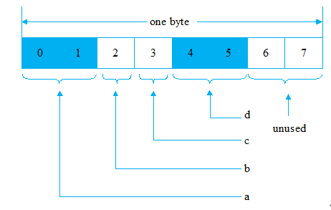
例如
struct packed_data
{
unsigned a:2;
unsigned b:1;
unsigned c:1;
unsigned d:2;
}data;
占位情况

Slide 34
位段相关说明

Slide 35
位段相关说明
位段类型和位段变量的定义与结构类型和结构变量相同
如果位段需要表示多于两种的状态，也可将该位段设置为占用多个二进制位
某一位段要从另一个字节开始存放

Slide 36
位段相关说明
可以使各个位段占满一个字节，也可以不占满一个字节
一个位段必须存储在一个存储单元
可以用“%d”、“%x”、“%u”和“%o”等格式字符
中
在数值表达式中引用位段时，系统自动将位段转换为整型数

Slide 37
小结
本章主要介绍了与（&）、或（|）、取反（~）、异或（^）、左移（<<）、右移（>>）6种位运算符位域在本质上也是结构类型，不过它的成员按二进制位分配内存，它可以实现数据的压缩，节省了存储空间的同时也提高了程序的效率。

Slide 38


